Slide 1
Трансгенні організми
Підготувала
учениця 11 класу
Вороненської ЗОШ І-ІІІ ст.
Лучка Вікторія

Slide 2
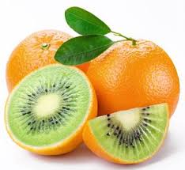
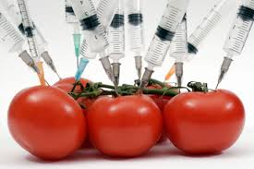
Що таке трансгенний організм?
Генетично модифікований організм (ГМО) - це організм, генотип якого було змінено за допомогою методів генної інженерії. Генетичні зміни, як правило, здійснюються в наукових та сільськогосподарських цілях.

Slide 3
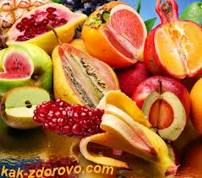
Мета створення
Метою створення трансгенних організмів є отримання організму з новими властивостями. Клітини трансгенного організму виробляють білок, ген якого був впроваджений в геном. Новий білок можуть виробляти всі клітини організму (неспецифічна експресія нового гена), або певні клітинні типи (специфічна експресія нового гена).

Slide 4
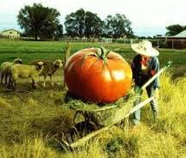
Трансгенні організми використовують:
в біологічних та медичних дослідженнях,
виробництві ліків,
генній терапії
у сільському господарстві.

Slide 5
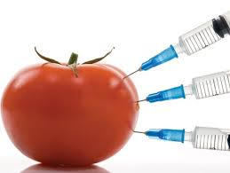
Трансгенні рослини
Розробляються трансгенні рослини, здатні продукувати в інтересах людини хімічні речовини і ліки. Реконструйовано картоплю для продукції альбуміну людини. Передбачається, що в майбутньому рослини зможуть утворювати у своєму насінні такі білки, як і гормони людини. Швидкими темпами розвивається біоінженерія тварин.

Slide 6
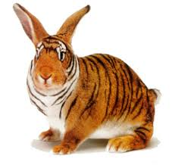
Трансгенні тварини
Трансгенні тварини створені для виробництва продуктів медичного значення. Ланцюговим інструментом для генетичних досліджень стали трансгенні миші. Вони дають важливу інформацію при плануванні генної терапії у людини.

Slide 7
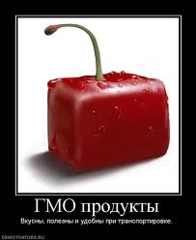
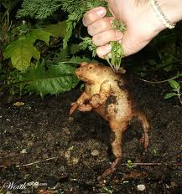
Близько за значенням до терміну «трансгенний організм» є термін «Генетично модифікований організм», але це поняття ширше і включає в себе не тільки трансгенні організми, але і організми з будь-якими іншими змінами геному.

Slide 8
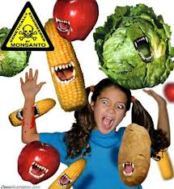
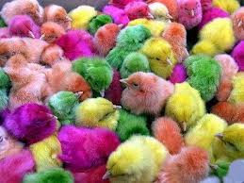
Яка продукція містить трансгенні компоненти
Nestle (Нестле) – виготовляє шоколад, каву, кавові напої, дитяче харчування.
Coka-Cola – Кока-кола, Спрайт, Фанта та ін.
McDonald`s – мережа «ресторанів» швидкого харчування.
Mars – виготовляє шоколад «Марс», Снікерс, Твікс.
Pepsi Cola – напої Пепсі, Мірінда та ін.

Slide 9
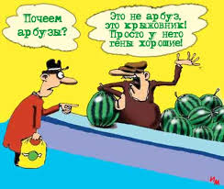
Хвилинка сміху

Slide 10
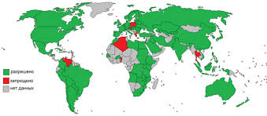
Гмо в світі: зелене – дозволено, червоне – заборонено, сіре – немає даних

Slide 11
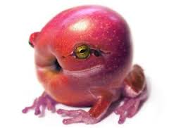
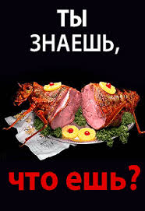
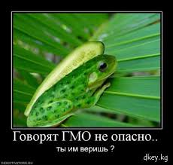

Slide 12

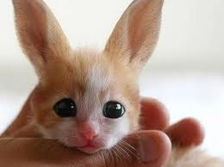
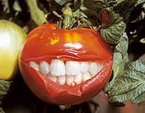

Slide 13
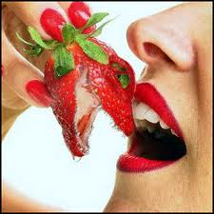
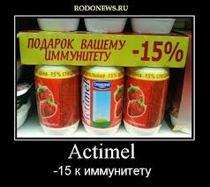
Смачного!

Slide 14
